Slide 1
Lecture Seven
تقدير معالم انموذج الاتجاه العام

Slide 2
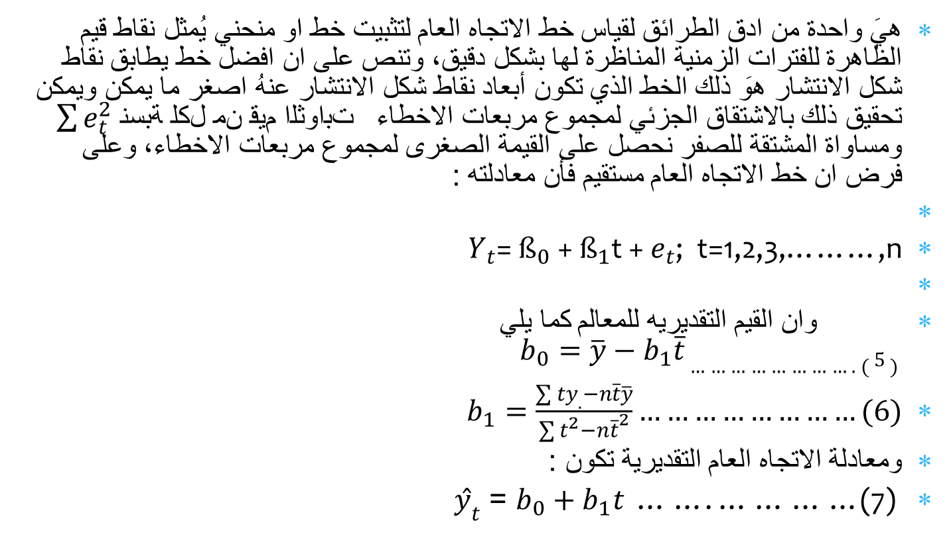
طريقة المربعات الصغرى الاعتيادية
هيَ واحدة من ادق الطرائق لقياس خط الاتجاه العام لتثبيت خط او منحني يُمثل نقاط قيم الظاهرة للفترات الزمنية المناظرة لها بشكل دقيق، وتنص على ان افضل خط يطابق نقاط شكل الانتشار هوَ ذلك الخط الذي تكون أبعاد نقاط شكل الانتشار عنهُ اصغر ما يمكن ويمكن تحقيق ذلك بالاشتقاق الجزئي لمجموع مربعات الاخطاء $\sum{e_{t}^{2}}$ نسبة لكل من قيم الثوابت ومساواة المشتقة للصفر نحصل على القيمة الصغرى لمجموع مربعات الاخطاء، وعلى فرض ان خط الاتجاه العام مستقيم فأن معادلته :
$Y_{t}$= $ß_{0}$ + $ß_{1}$t + $e_{t}$; t=1,2,3,………,n
وان القيم التقديريه للمعالم كما يلي $b_{0}=\overline{y}−b_{1}\overline{t}…………………….( 5 )$
$b_{1}=\frac{\sum{ty_{.}−n\overline{t}\overline{y}}}{\sum{t^{2}−{n\overline{t}}^{2}}}……………………(6)$
ومعادلة الاتجاه العام التقديرية تكون :
$b_{0}+b_{1}t$ … …. … … … …(7) = ${ŷ}_{t}$

Slide 3
وتعد طريقة أقل المربعات Least Squares Method من أفضل الطرق لأنها تجعل مجموع مربعات الأخطاء العشوائية أقل ما يمكن، ولحساب القيمة المقدرة لمعامل الإنحدار البسيط للمتغير التابع y بدلالة المتغير المستقل x تطبق المعادلة الآتية:
$$\hat{y}= \hat{a}+ \hat{b} x+e$$
ولحساب قيمة $\hat{b}$ كمايلي:
$$\hat{b}=\frac{n\sum{xy−\sum{x\sum{y}}}}{n\sum{x^{2}}−{(\sum{x)}}^{2}}$$
وتحسب قيمة $\hat{a}$ كمايلي:
$\hat{a}=\overline{y}− {\hat{b}}_{ }\overline{x}$

